Slide 1
今の Universal Windows Platform アプリ開発
AC02
Windows App Consult
大田 一希

Slide 2

自己紹介
日本マイクロソフト Windows AppConsult
大田 一希
好き：C#、XAML、🍖
苦手：型のない言語
2017年2月にマイクロソフトに入社
マイクロソフト入社前：メーカー系 SIer に 10 年勤務 Microsoft MVP for Windows Development Windows ネイティブアプリ開発系カテゴリを 6 年してました

Slide 3
アジェンダ
はじめに
UWP とは
他の選択肢
一押し機能
配布
まとめ

Slide 4
はじめに

Slide 5
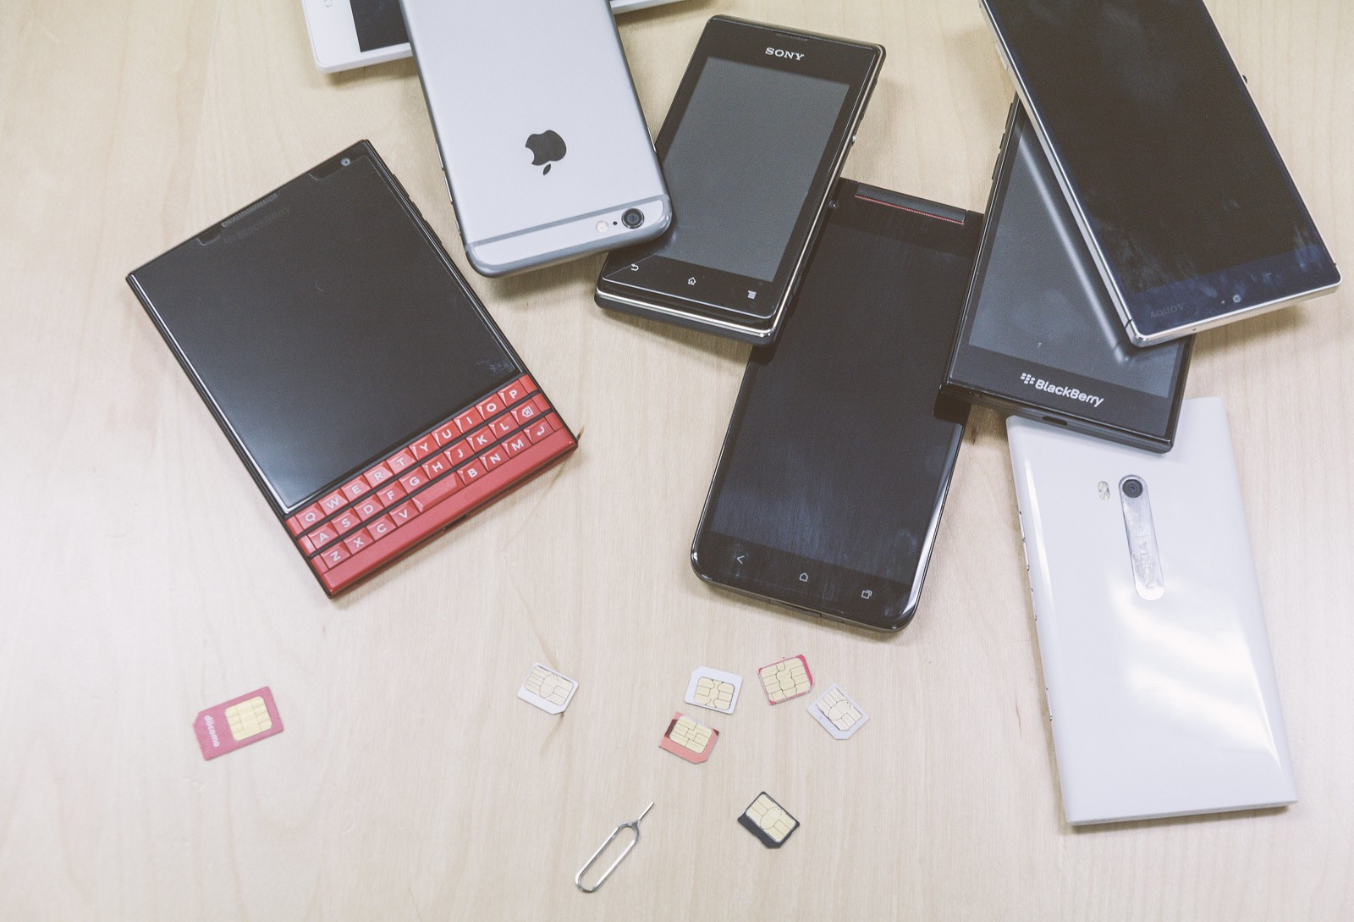
それ Web でいいんじゃない？

Slide 6

それ JavaScript でも出来るよ

Slide 7
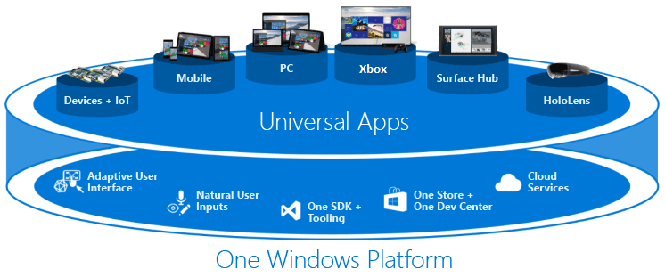
UWP の今を知ってもらって
使いどころを判断できるように
なってもらう

Slide 8
UWP とは

Slide 9
UWP とは
Windows 10 におけるネイティブアプリ開発のプラットフォーム
iOS における Swift や Objective-C で開発されたアプリ
Android における Java や Kotlin で開発されたアプリ

Slide 10
ネイティブということ
ユーザーにプラットフォーム提供者が考える最高の体験を 一番低コストで提供できるプラットフォーム
Windows Runtime API（Windows 10 ネイティブの API）をシームレスに呼び出し可能

Slide 11
開発方法
Visual Studio 2017 で開発
開発言語
C# + XAML
Visual Basic + XAML
C++/CX + XAML
JavaScript + HTML/CSS

Slide 12
配布
Microsoft ストアによる配布
ビジネス向け Microsoft ストアによる配布
サイドローディングによる配布

Slide 13
まとめ
Windows 10 向けのネイティブアプリプラットフォーム
色々な言語で開発が可能
ストアを経由する配布、経由しない配布

Slide 14
他の選択肢

Slide 15
.NET Framework 依存のテクノロジー
Windows Presentation Foundation
UWP と同じ C# + XAML などの言語で開発可能
柔軟な見た目に対応可能
Windows 7 でも動く
Windows Forms
.NET Framework 1.0 からある
今風のレイアウトを組まないなら楽
Windows 10 以前 のOS への対応が 必要な場合には これだと思います

Slide 16
C++ 系
MFC
Win32API を薄くラップしたフレームワーク
Win32
素の Win32API を使う方法
全て自分でしないといけないが全て自分で出来るのが強い
C/C++ じゃないと出せない性能が求められる場合はこれだと思います
（UI は WPF で作って C++ の DLL を呼ぶことも出来きます）

Slide 17
Web 系
JavaScript + HTML/CSS で開発
ブラウザがあれば、どの OS でも動く
最近は Web でも出来ることがかなり多くなってきている
加速度センサーへのアクセス、Chrome では Bluetooth も使える、オフライン対応、リッチな UI、etc...
低コストにマルチデバイス （Windows + iOS + Android）対応するなら これだと思います

Slide 18
Progressive Web Apps
Web アプリにネイティブの機能を追加
テクノロジー的には、ただの Web アプリ
インストール可能、オフライン対応、プッシュ通知、Microsoft ストアでも配布可能
UWPとしてインストールされた場合は Windows Runtime API を JavaScript から呼ぶことも可能
既存 Web サイトがあって Windows 10 固有機能を
利用したい場合はこれ

Slide 19
Desktop Bridge
既存の Windows デスクトップアプリ（exe 形式）を UWP 化するもの
exe を UWP のインストールパッケージに含める技術
UWP アプリから Win32API が呼べるわけではない
exe で UWP の UI が使えるわけではない
UWP と同じ展開方法が可能
Windows Runtime API も結構叩けるので出来ることが多い

Slide 20
まとめ
Windows 10 で動くアプリには様々な選択肢があります
.NET Framework 製アプリ
C/C++ 製アプリ
Web アプリ
Progressive Web Apps

Slide 21
一押し機能 4 つ

Slide 22
ペン対応

Slide 23
バリデーション（April 2018 Update）

Slide 24
タイムライン

Slide 25
Project Rome

Slide 26
配布

Slide 27
一般ユーザーへの配布
Microsoft ストアを使用した配布
開発
ストアへ 提出
審査
公開
Microsoft Store ポリシーへの対応が必須 https://docs.microsoft.com/ja-jp/legal/windows/agreements/store-policies

Slide 28
ビジネスストアを使用した企業内配布
企業向けのプライベートストア
特定従業員のみにアプリを割り当てることが可能
特定の開発者に業務アプリ開発依頼が可能
Microsoft Store ポリシーへの準拠は必須
（テスターがテスト可能でなければならない）
参考：https://blogs.technet.microsoft.com/sbucci/2016/04/13/windows-store-for-business-and-line-of-business-applications/

Slide 29
サイドローディング

Slide 30
参考情報

Slide 31
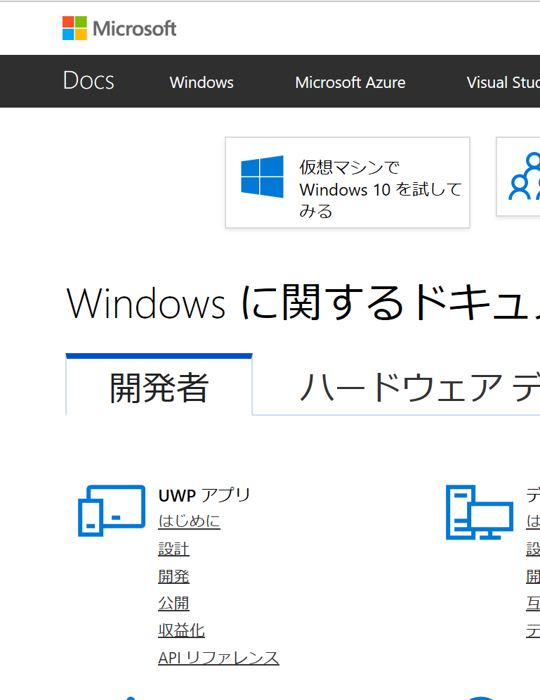
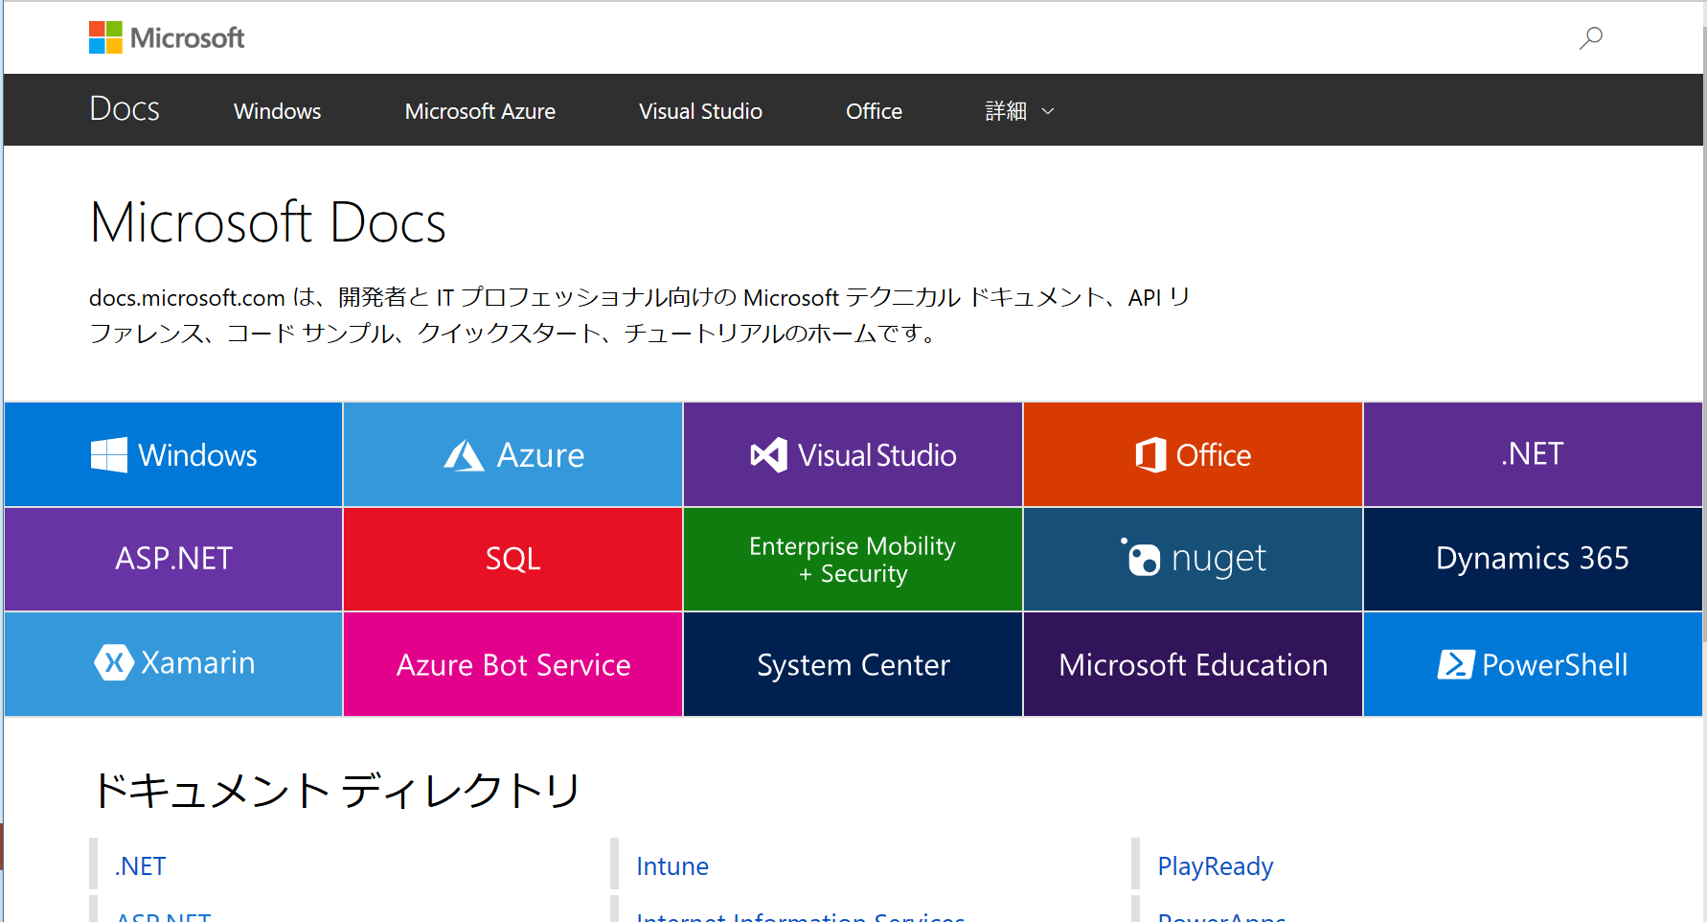
参考情報
ドキュメントは全て docs.microsoft.com で公開されています
https://docs.microsoft.com/

Slide 32
まとめ

Slide 33
まとめ
UWP は Windows 10 のネイティブアプリ開発プラットフォーム
ネイティブアプリでしか出来ない機能もある
インク、接続されるアプリやデバイス、プロトコル対応
ネイティブアプリのほうが簡単な機能もある
Fluent Design system
配布
Microsoft ストア、ビジネスストア、サイドローディング

Slide 34
まとめ
良いデスクトップアプリケーション開発を！！

